Slide 1

Современный урок в соответствии с требованиями ФГОС

Slide 2
Основные вопросы:
Отличие современного урока от традиционного
Структура урока по ФГОС
Типология современного урока

Slide 3
Требования к уроку | Традиционный урок | Урок современного типа
Объявление темы урока | Учитель сообщает учащимся | Формулируют сами учащиеся
Сообщение целей и задач | Учитель формулирует и сообщает учащимся, чему должны научиться | Формулируют сами учащиеся, определив границы знания и незнания
Планирование | Учитель сообщает учащимся, какую работу они должны выполнить, чтобы достичь цели | Планирование учащимися способов достижения намеченной цели
Практическая деятельность учащихся | Под руководством учителя учащиеся выполняют ряд практических задач (чаще применяется фронтальный метод организации деятельности) | Учащиеся осуществляют учебные действия по намеченному плану (применяется групповой, индивидуальный методы)
Осуществление контроля | Учитель осуществляет контроль за выполнением учащимися практической работы | Учащиеся осуществляют контроль (применяются формы самоконтроля, взаимоконтроля)
Осуществление коррекции | Учитель в ходе выполнения и по итогам выполненной работы учащимися осуществляет коррекцию | Учащиеся формулируют затруднения и осуществляют коррекцию самостоятельно
Оценивание учащихся | Учитель осуществляет оценивание учащихся за работу на уроке | Учащиеся дают оценку деятельности по её результатам (самооценивание, оценивание результатов деятельности товарищей)
Итог урока | Учитель выясняет у учащихся, что они запомнили | Проводится рефлексия
Домашнее задание | Учитель объявляет и комментирует (чаще – задание одно для всех) | Учащиеся могут выбирать задание из предложенных учителем с учётом индивидуальных возможностей

Slide 4
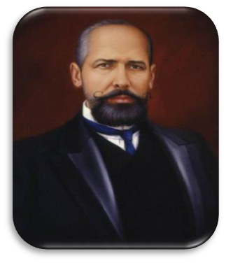
Аграрная реформа Столыпина
Образовательная: рассмотреть основные направления реформаторского курса П.А.Столыпина, выявить суть, значение его деятельности;
Развивающая: продолжить развитие умений и навыков работы с историческим документом, давать оценку исторической личности.
Воспитательная: способствовать развитию чувства патриотизма, нравственности, сопричастности к истории Отечества;

Slide 5
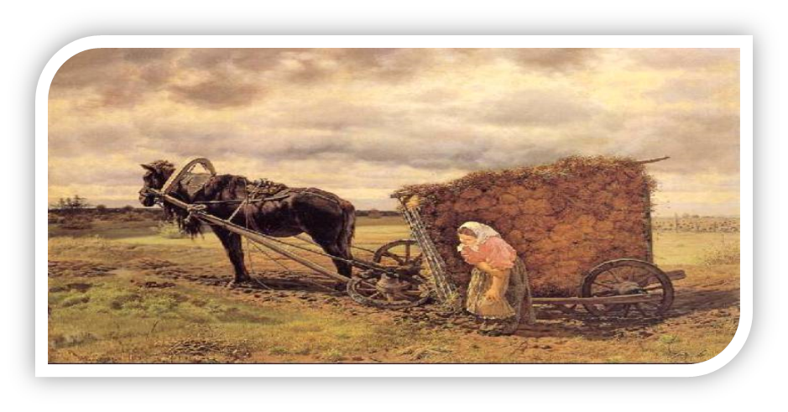
Ход урока:
Структура урока комбинированного:
1.Организационный этап.
2.Опрос домашнего задания:
Причины и итоги первой русской революции?
Постановка цели и задач урока.
Мотивация учебной деятельности учащихся I. Музыкальное оформление
Звучит отрывок из оперы Римского-Корсакова “Сказка о царе Салтане”. Музыка прерывается звуками выстрелов. Учитель объясняет, что также неожиданно была прервана опера в Киевском городском театре почти 100 лет назад, 1 сентября 1911 года, выстрелом террориста-анархиста. Дмитрий Богров стрелял в Российского премьера Петра Аркадьевича Столыпина. Через 4 дня главы кабинета министров не стало. Он был смертельно ранен, врачи не смогли спасти его жизнь.
Аграрный вопрос – самый острый вопрос в России начала ХХ века.

Slide 6
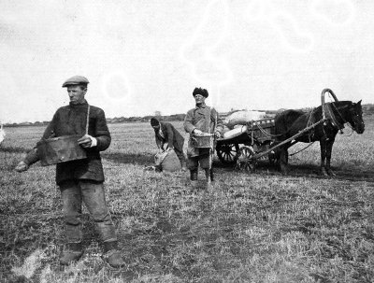
Можно ли реформы Столыпина называть “тихой революцией”?
Актуальна ли реформа в наши дни?
I группа: Охарактеризовать сущность разрушения крестьянской общины.
II группа: Переселенческая политика
III группа: Крестьянский вопрос: кооперация
IV группа: Итоги реформы
План:
Цели реформы
Основные мероприятия и осуществление реформы.
Итоги и значение реформы.

Slide 7
Реформаторская деятельность П.А.Столыпина.
Работа в группах по документу:
Задачи аграрной реформы:
Перевести сельское хозяйство на капиталистический лад.
Создать в деревне прочную опору из крепких собственников.
Разрушить общину.
Снизить социальную напряжённость.
«Правительство желает поднять крестьянское землевладение. Оно желает видеть крестьянство богатым, зажиточным. Так как где достаток, там просвещение и свобода. Богатство народа создаёт могущество страны».
П.А.Столыпин.

Slide 8
Закрепление: на основании видео:1 Варианту - выписать из приведённой таблицы положительные результаты реформы;
2 Варианту – отрицательные. (работа на листочках)
Создание новых форм землевладения и землепользования |  | Переселение крестьян
Начало создания фермерских хозяйств (к 1915 г.- 10 % всех крестьянских хозяйств) Рост производительности сельскохозяйственного труда (к 1915 г. валовый сбор зерна вырос в 1,7 раза), совершенствование агротехники (использование машин, удобрений). Рост экспорта хлеба | Община не была разрушена. Из неё вышло 25% крестьянских хозяйств, в основном зажиточные и беднейшие. Возросло имущественное расслоение крестьян, ускорилась пролетаризация деревни. Крестьянство в целом отрицательно относилось к частным собственникам (поджоги, потравы). К противоречию между крестьянством в целом и помещиками добавилось противоречие между зажиточными и беднейшими крестьянами. | За Урал переселилось более 3 млн крестьян. Освоено 30 млн десятин целинных земель. Развивалось кооперативные формы хозяйствования. | Проблема малоземелья не было решена. От 0,5 до 1 млн крестьян вернулись назад. В места переселения возникали конфликты с местным населением.

Slide 9
Заключение, подведение итогов урока: индивидуальная работа
Аграрная реформа П.А. Столыпина
_______________________________________
(годы проведения реформы)
Должность П.А. Столыпина_________________________________________________________ Перечень мер правительства по
Причины начала аграрных мероприятий: 1) ______ ______________________________________ осуществлению аграрной политики
2)________________________________________________________________________________
3)____________________________________________________________________________
Главная цель реформы: ______________________________________________________________
Пути достижения цели: _1)___________________________________________________________
2)________________________________________________________________________________
Предполагаемый итог реформы_______________________________________________________

Slide 10
Рефлексия:
РЕФЛЕКСИЯ
1. Мне понравилось на уроке…
2. Я узнал(а)…
3. Больше всего мне запомнилось…
4. Удивительно было то, что…
5. Раньше я не знал (а)…
6. Думаю, этот урок…

Slide 11
Домашнее задание: дифференцированно
1. Заполнить таблицу: найти положительные и отрицательные стороны реформы;
2. Анализ документа «Столыпинская реформа» (работа с учебником)
3. Написать эссе по теме: «Почему Столыпин П.А. остался реформатором – одиночкой?»
4. Придумать синквейн по теме : «Аграрная реформа Столыпина»

Slide 12
Как изменяется урок:
1) урок становится личностно-развивающим;
2) урок становится компетентностно - ориентированным;
3) урок становится метапредметным;
4) наряду с предметно-ориентированным уроком рождаются интегрированные формы (уроки занятия), стирается грань между обучением и воспитание;

Slide 13
Типология уроков по ФГОС:
Тип урока | Виды уроков
Урок изучения нового | традиционный (комбинированный), лекция, экскурсия, исследовательская работа, учебный и трудовой практикум.
Урок закрепления знаний | практикум, экскурсия, лабораторная работа, собеседование, консультация.
Урок комплексного применения знаний | практикум, лабораторная работа, семинар и т.д.
Урок обобщения и систематизации знаний | семинар, конференция, круглый стол и т.д.
Урок контроля, оценки и коррекции знаний | контрольная работа, зачет, коллоквиум, смотр знаний и т.д.

Slide 14
Основные трудности при подготовке урока в условиях ФГОС:
Сложившаяся за предыдущие годы устойчивая методика проведения урока.
Необходимость дать возможность ученику самому искать информацию и исследовать её.
Необходимость создавать учебные ситуации как особые структурные единицы учебной деятельности, а также уметь переводить учебные задачи в учебную ситуацию.
Традиционный подход к анализу урока и стремление придерживаться старых подходов к оценке деятельности учителя.
Замена известных планов-конспектов технологическими картами урока.
Контрольно-оценочная деятельность.

Slide 15
Реализация стандарта должна изменить представление учителя о уроке:
ученик выступает не объектом, а субъектом учебной деятельности;
на уроке применяются разнообразные источники знаний;
изменяется структура урока;
преобладают индивидуальная и коллективная деятельность;
отдается приоритет деятельности ученика;
применяются новые критерии оценивания деятельности обучающихся.

